Slide 1
進圖一 10250816周怡萱

Slide 2
關於 Pinkoi
成立於2011年
Pinkoi 為三個台灣年輕人共同創辦
科技 + 文創 = Pinkoi
是亞洲最大設計商品購物網站，擁有最多優質的設計師社群，堅持賣好設計，熱愛限量生產販售與原創商品的設計商品購物網站
企業定位為一個結合社群與電子商務的設計商品平台，公司本質為文創科技公司，希望帶回美國矽谷先進軟體技術，整合資訊科技及網路行銷的優勢，提供各國設計師一個國際設計品商務平台，幫助設計產業激盪出更多火花

Slide 3
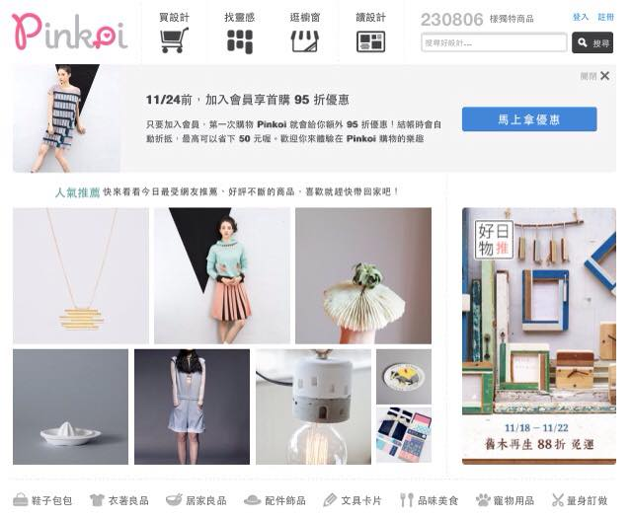
Pinkoi 官網
限時優惠
可吸引顧客
加入會員
人氣推薦
網友推薦商品
提供顧客選擇
產品詳細分類 方便顧客找尋相關產品

Slide 4
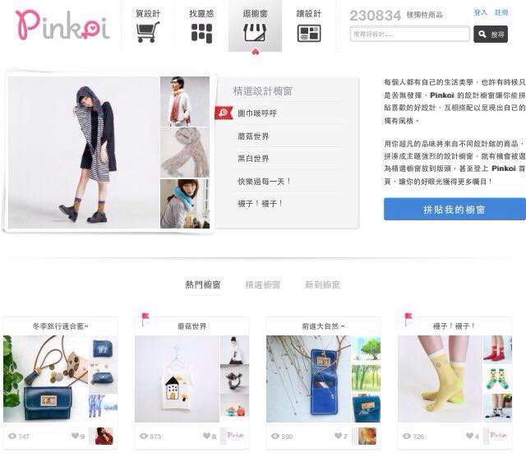
Pinkoi 官網
逛櫥窗
會員可以將在Pinkoi上發現的有趣或喜愛的商品，建立櫥窗將它們收集到同一個位置

Slide 5
Pinkoi EDM
行銷策略：透過會員制的EDM發送，將最新的活動及優惠
資訊提供給會員
名單蒐集：Pinkoi會員
目標族群分析：喜歡設計且愛好設計小物的客群
寄件人名稱：Pinkoi
郵件主旨：Pinkoi手帳節：好好寫日子
(以特定活動或免運優惠等吸引客戶點擊)
發送頻率：平均一週一次
發送時間點：客戶群以學生年輕族群居多，因此發送時間
約為PM5:00~7:00或PM8:00~10:00

Slide 6
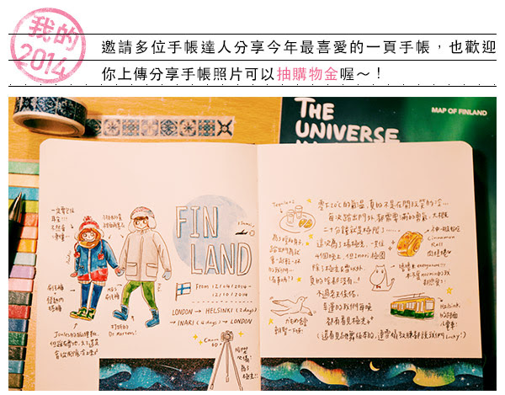
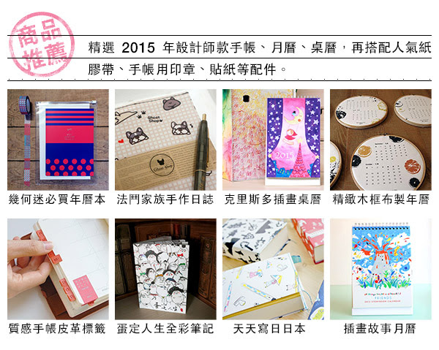
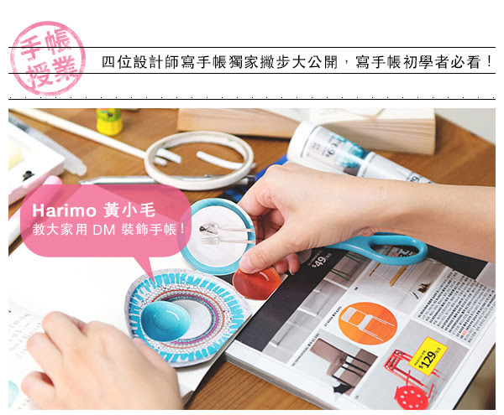
Pinkoi EDM
品牌
Logo
活動
內容
抽獎
優惠
實際
成品圖
DIY
教學

Slide 7
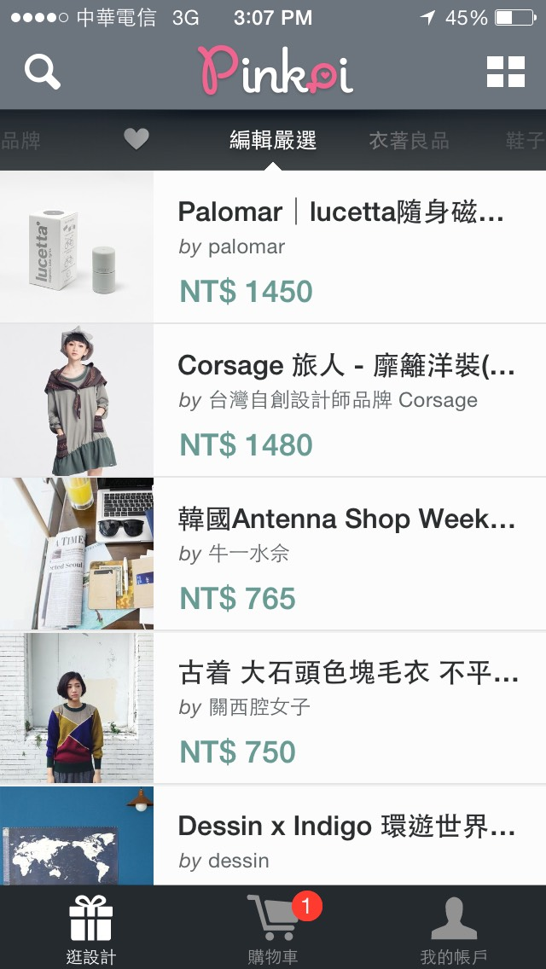
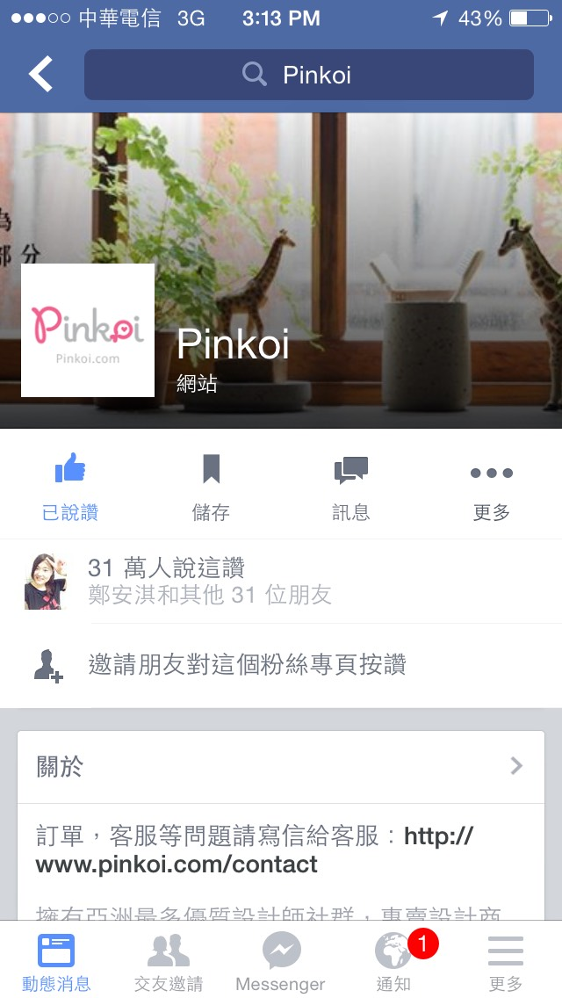
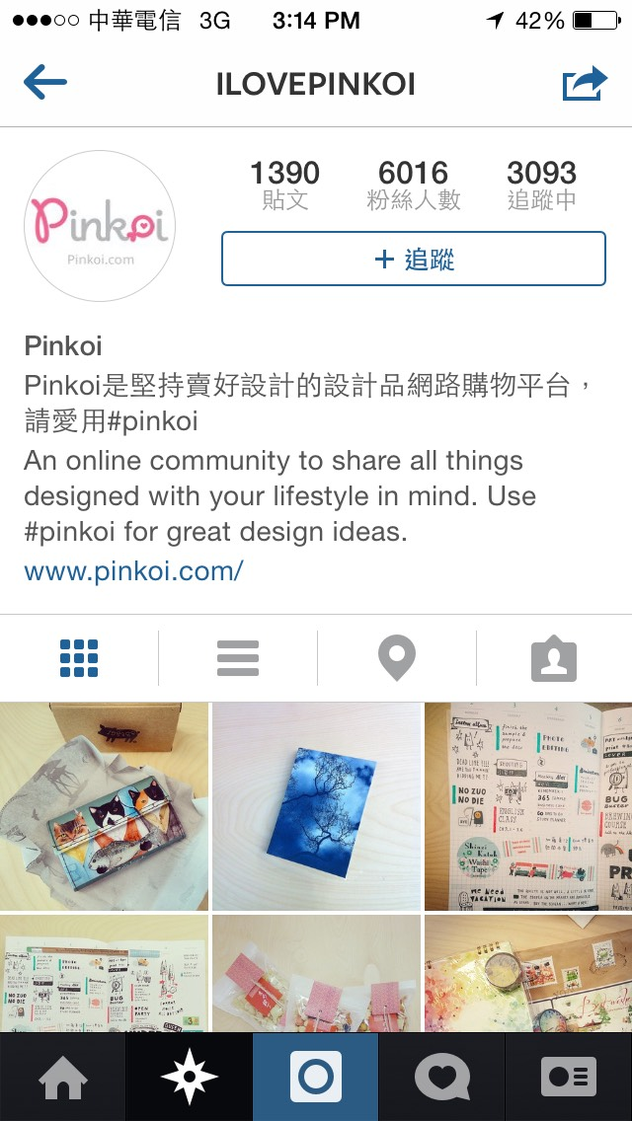
Find Pinkoi

Slide 8
THE END
Thank you !

